Slide 1



ב"ה
שבוע נרות להאיר
יום ג'

Slide 2


Slide 3



האם תצליחו למצוא את דף היומן?

Slide 4
המשימה היומית
הסתדרו בזריזות במעגל גדול.
מוכנים?

Slide 5
כעת, עלינו לשים לב באופן אישי
לכל ילד בכיתה!
כל אחד ימסור את הכדור לחבר אחר, תוך כדי אמירת מחמאה לאותו חבר.
שימו לב לכללים הבאים:
אסור למסור לחבר שעומד לידי.
אסור שהכדור יגיע פעמיים לאותו ילד.
חובה למסור לכל ילדי הכיתה, בלי לפספס אף אחד.

Slide 6
הצלחתם?
כל הכבוד!
כעת תוכלו לקבל ולהרכיב
את דף היומן היומי

Slide 7
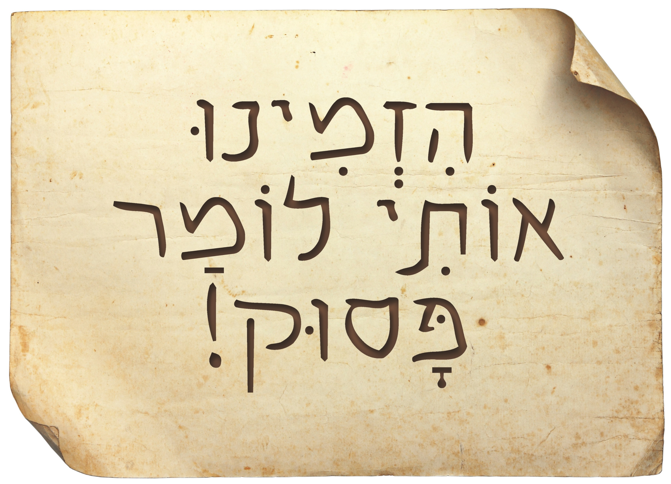
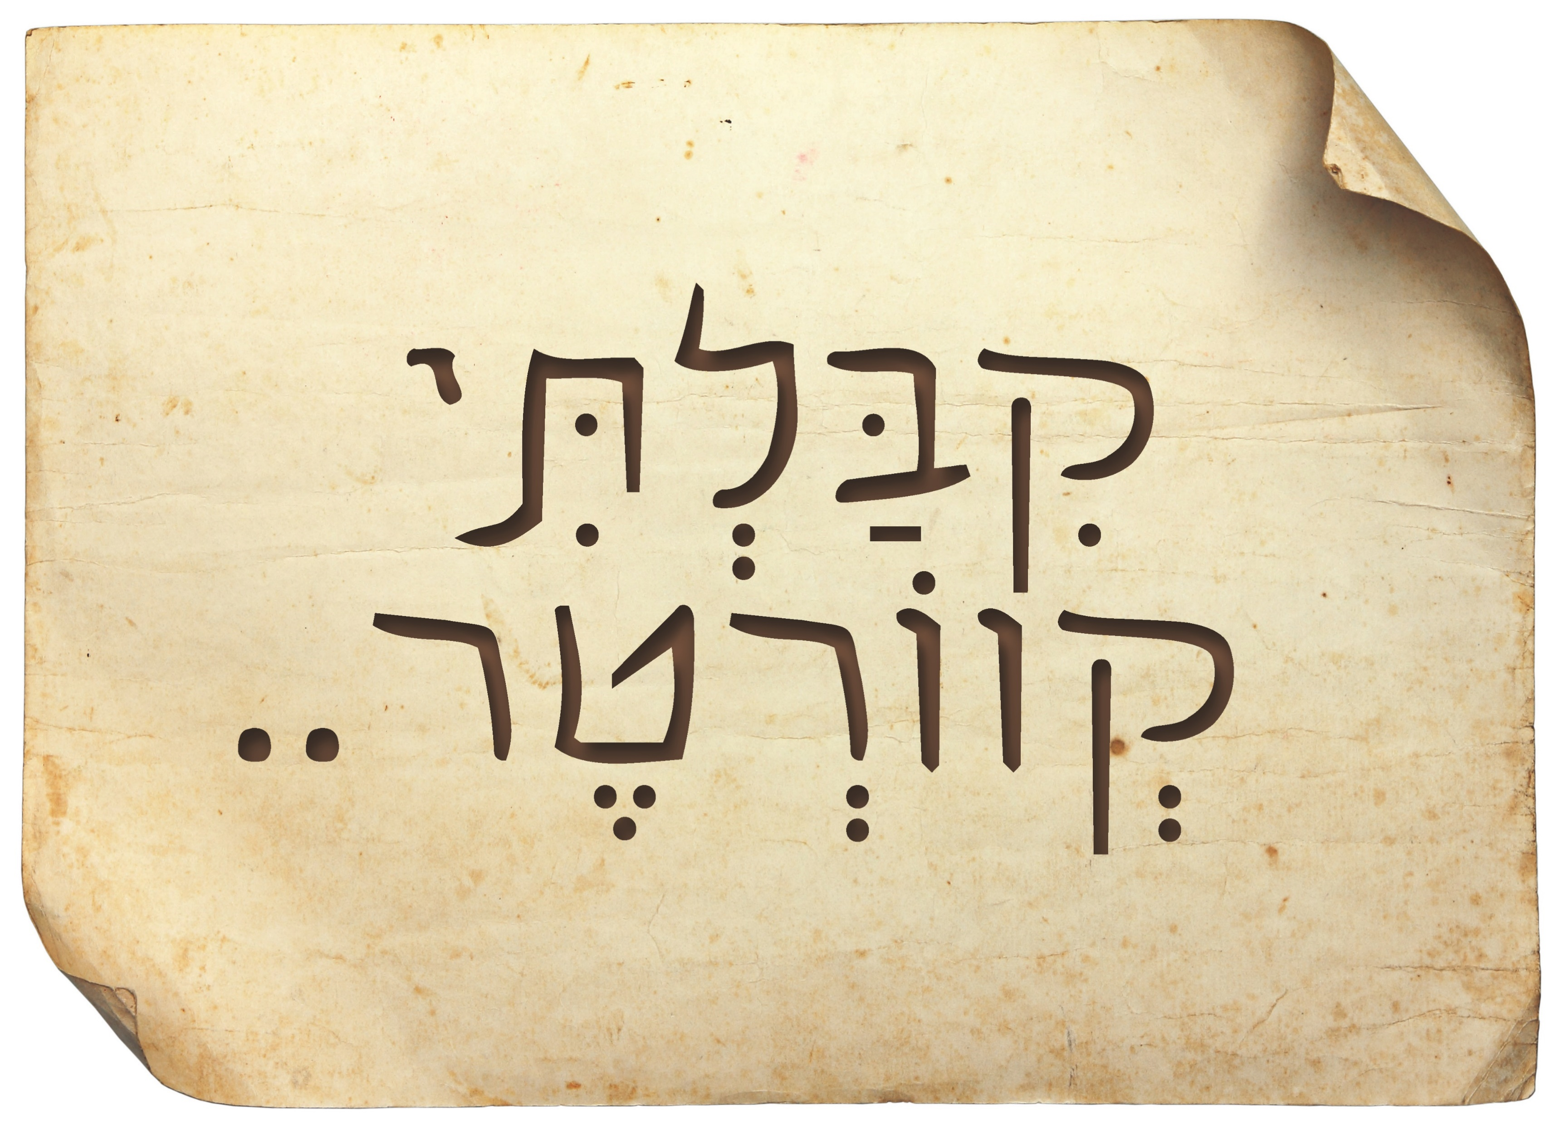
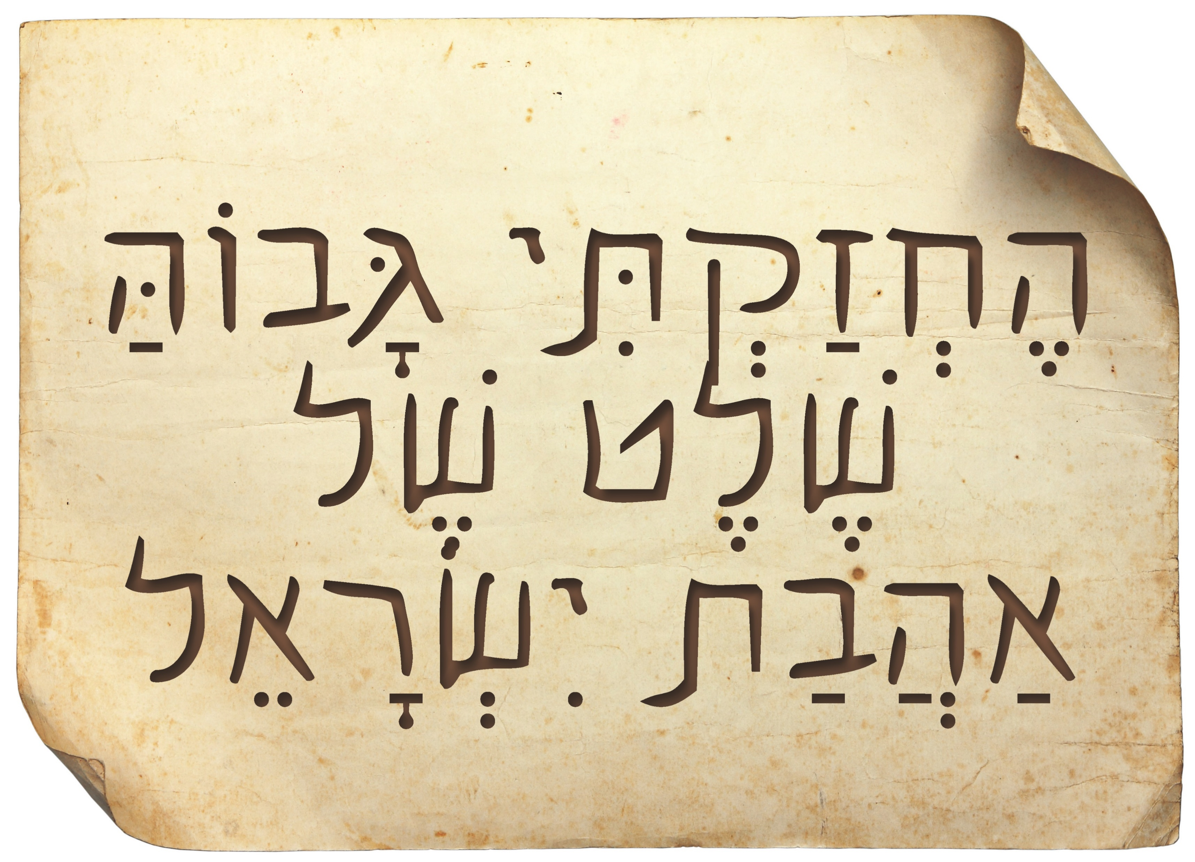
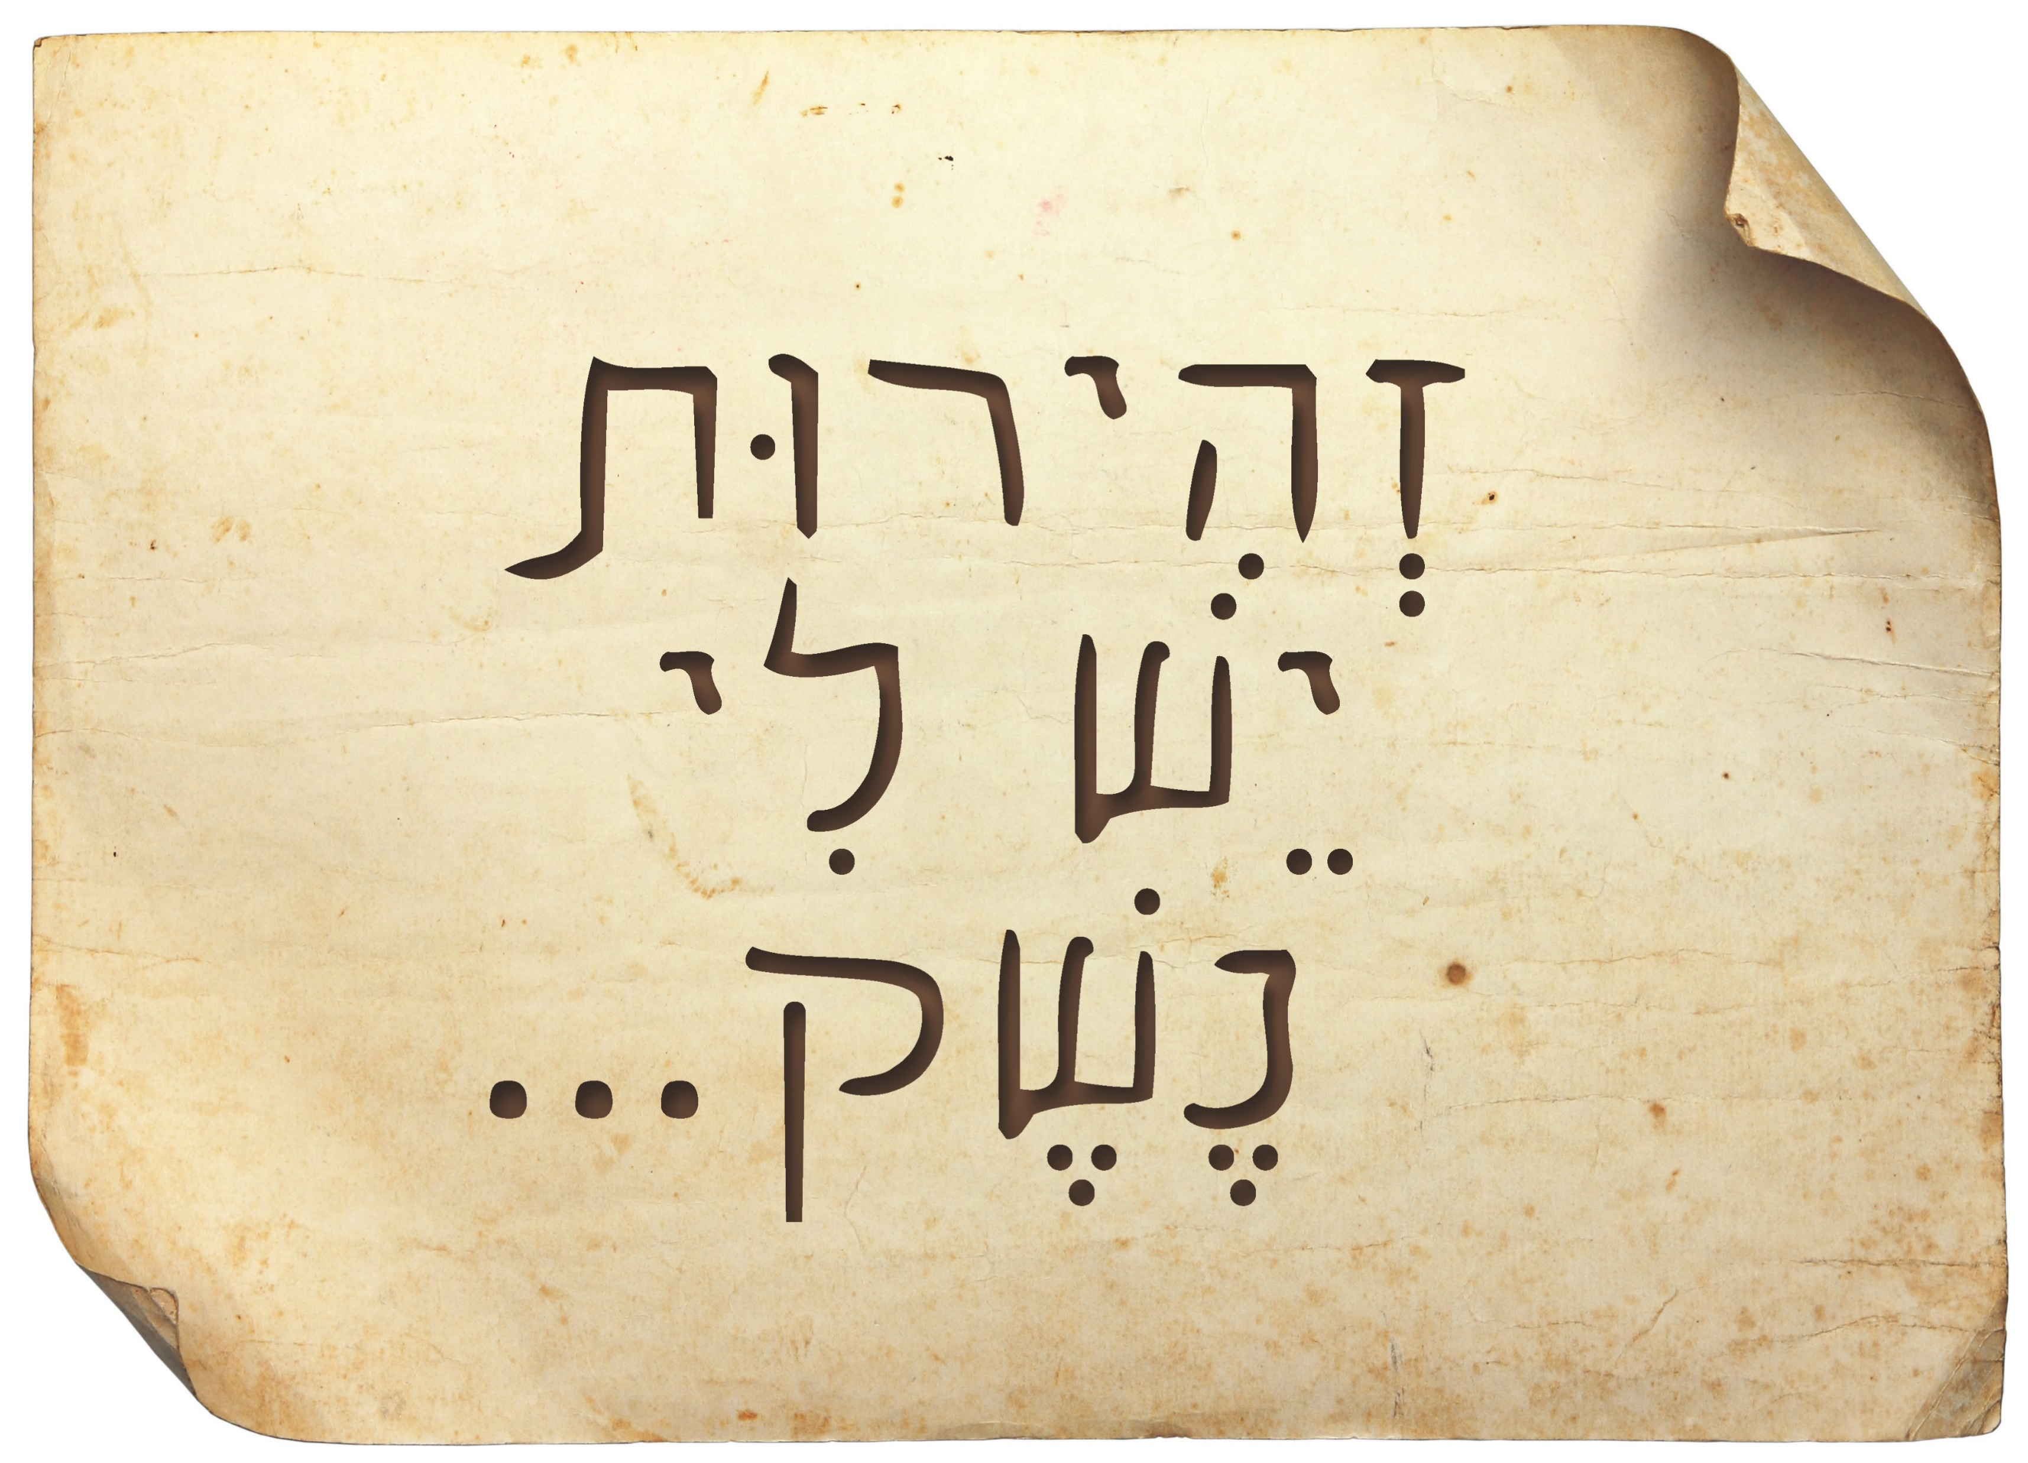
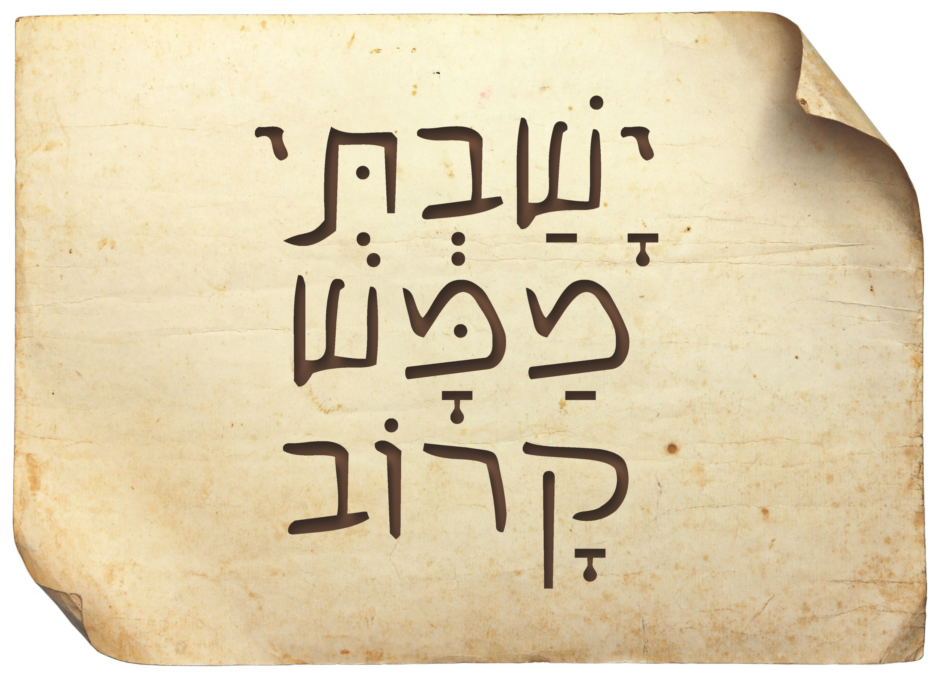
לקריאת היומן, לחצו על הדף אותו מצאתם:

Slide 9


Slide 10

- נפתח את החוברת בעמוד היומי -

Slide 11

תָּמִיד לִצְמֹחַ
בְּט"ו בִּשְׁבָט אֲנַחְנוּ לְמֵדִים הוֹרָאָה מְיֻחֶדֶת מֵעוֹלַם הַצּוֹמֵחַ.
כְּמוֹ שֶׁהָעֵץ תָּמִיד גָּדֵל וְצוֹמֵחַ, כָּךְ כָּל אָדָם בִּכְלָל, וִיהוּדִי בִּפְרָט, צָרִיךְ תָּמִיד לִגְדֹּל וְלִצְמֹחַ, לְהִשְׁתַּדֵּל שֶׁמָּחָר הוּא יִהְיֶה יוֹתֵר טוֹב מֵהַיּוֹם.

Slide 12

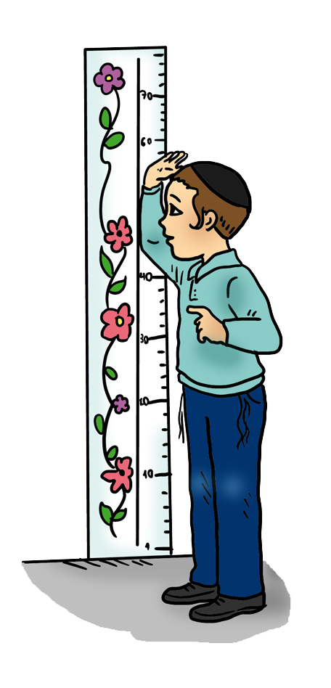
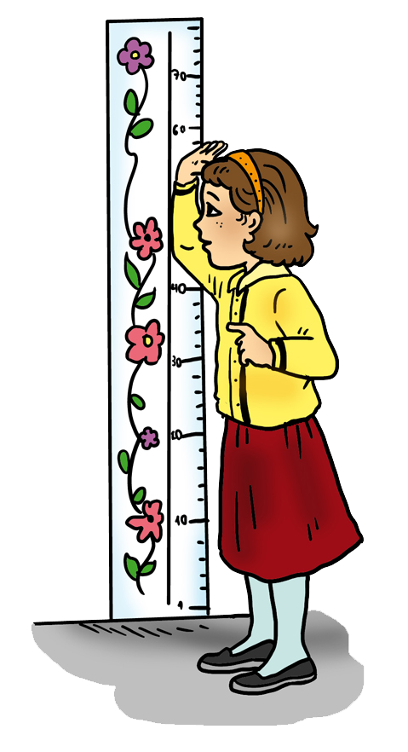
לַהוֹרָאָה הַזּוֹ, יֵשׁ קֶשֶׁר מְיֻחָד עִם יַלְדֵי יִשְׂרָאֵל ("צִבְאוֹת הַשֵּׁם"):
אָנוּ רוֹאִים, שֶׁהַתְּכוּנָה שֶׁל צְמִיחָה מַתְמֶדֶת קַיֶּמֶת דַּוְקָא בִּילָדִים צְעִירִים. רוֹאִים בְּפַשְׁטוּת שֶׁהֵם גְּדֵלִים כָּל הַזְּמַן, כְּשֶׁיֶּלֶד יִמְדֹּד אֶת גָּבְהוֹ – הוּא יִרְאֶה מִיָּד, שֶׁמִּט"ו בִּשְׁבָט שֶׁל הַשָּׁנָה שֶׁעָבְרָה עַד לְט"ו בִּשְׁבָט שֶׁל הַשָּׁנָה הוּא גָּבַהּ!

Slide 13
כָּל אֶחָד מֵבִין, שֶׁעִקָּרוֹ שֶׁל אָדָם אֵינוֹ הַגּוּף אֶלָּא הַנְּשָׁמָה, שֶׁהִיא נוֹתֶנֶת חַיִּים לַגּוּף וּלְאֵיבָרָיו. מוּבָן בְּפַשְׁטוּת, שֶׁאִם גּוּפוֹ שֶׁל הַיֶּלֶד גָּדֵל, עָלָיו לְהִשְׁתַּדֵּל שֶׁגַּם הַנְּשָׁמָה "תִּגְדַּל" וְתַעֲלֶה מַעְלָה מָעְלָה, עַל־יְדֵי הוֹסָפָה כְּכָל הָאֶפְשָׁר בְּדִבְרֵי תּוֹרָה וּבְמִצְווֹת.

Slide 14


זוֹהִי, אִם כֵּן, הַהוֹרָאָה הַמְּיֻחֶדֶת עֲבוּר יַלְדֵי "צִבְאוֹת הַשֵּׁם", הָרוֹצִים לְמַלֵּא אֶת פְּקֻדּוֹתָיו שֶׁל הַשֵּׁם (הַמְּפַקֵּד־הָעֶלְיוֹן שֶׁל "צִבְאוֹת הַשֵּׁם"): יֶלֶד יְהוּדִי צָרִיךְ לָדַעַת שֶׁהוּא כְּמוֹ עֵץ קָטָן הַמַּתְחִיל לִצְמֹחַ, וּכְכָל שֶׁהוּא גָּדֵל וְצוֹמֵחַ יוֹתֵר – הוּא צָרִיךְ לְהַצְמִיחַ פֵּרוֹת טוֹבִים יוֹתֵר וְגַם לְהַשְׁפִּיעַ בָּזֶה עַל חֲבֵרָיו.
(עַל־פִּי הָרַבִּי מְדַבֵּר לְיַלְדֵי יִשְׂרָאֵל א, עַמּוּד 231)

Slide 15
נבחן את עצמנו...

Slide 16

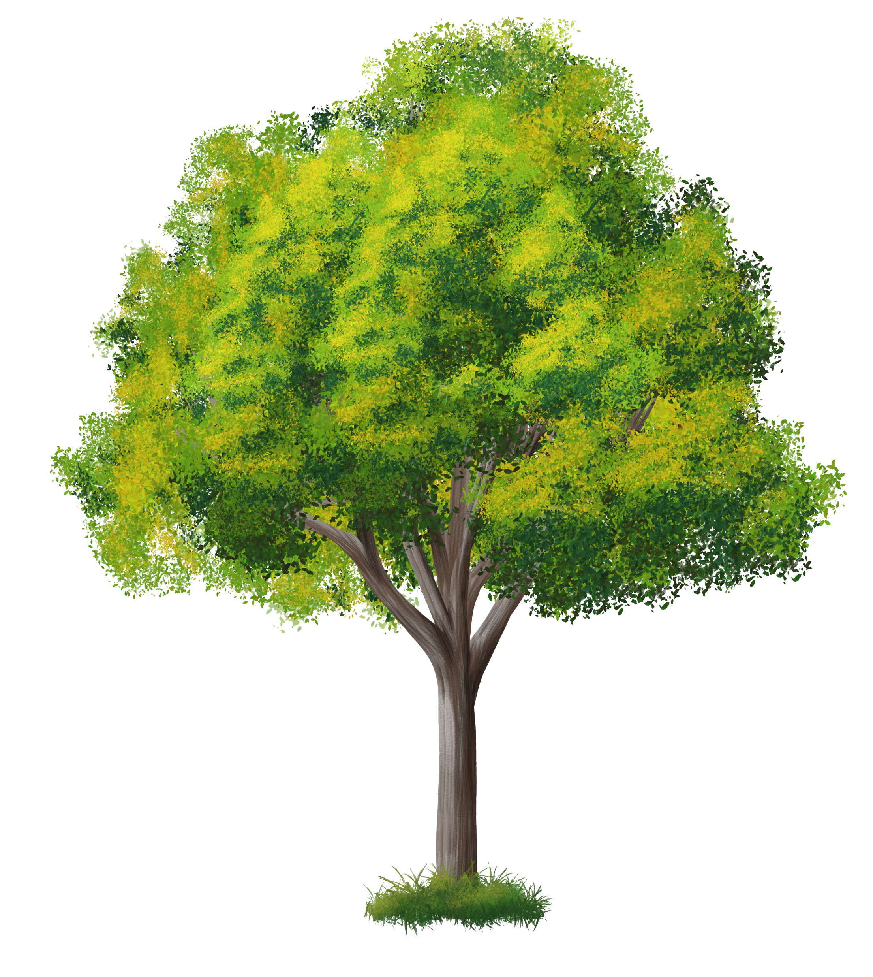
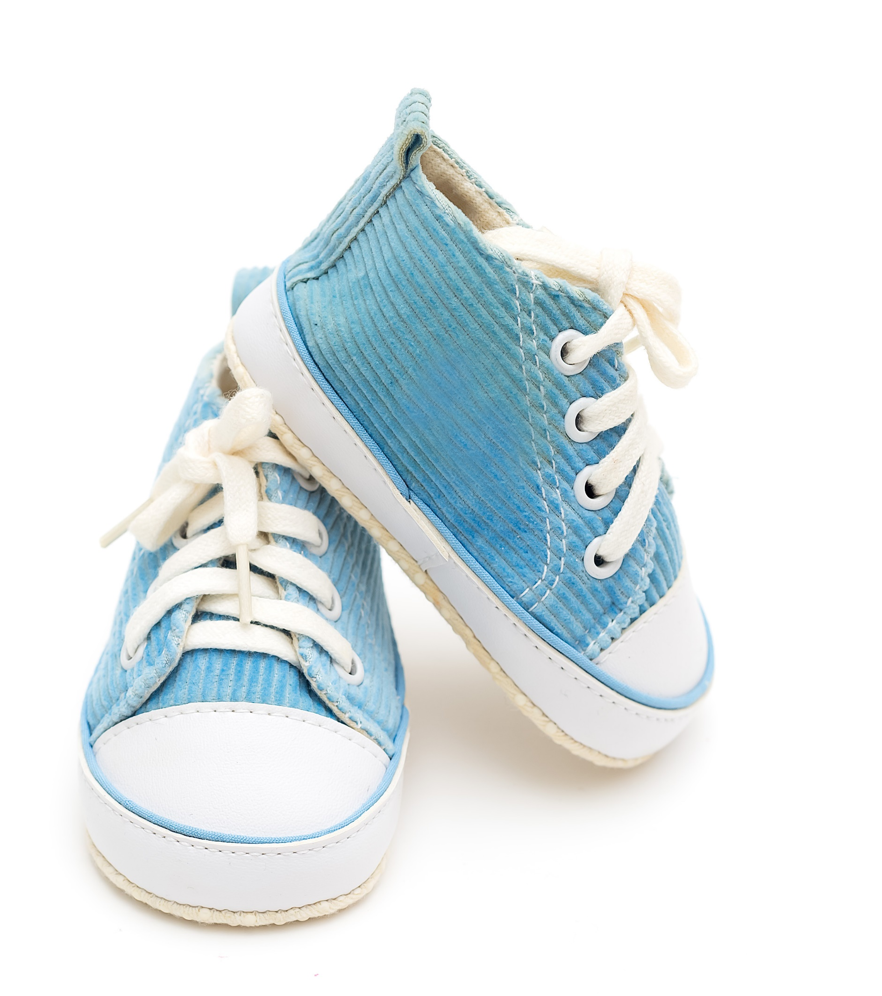
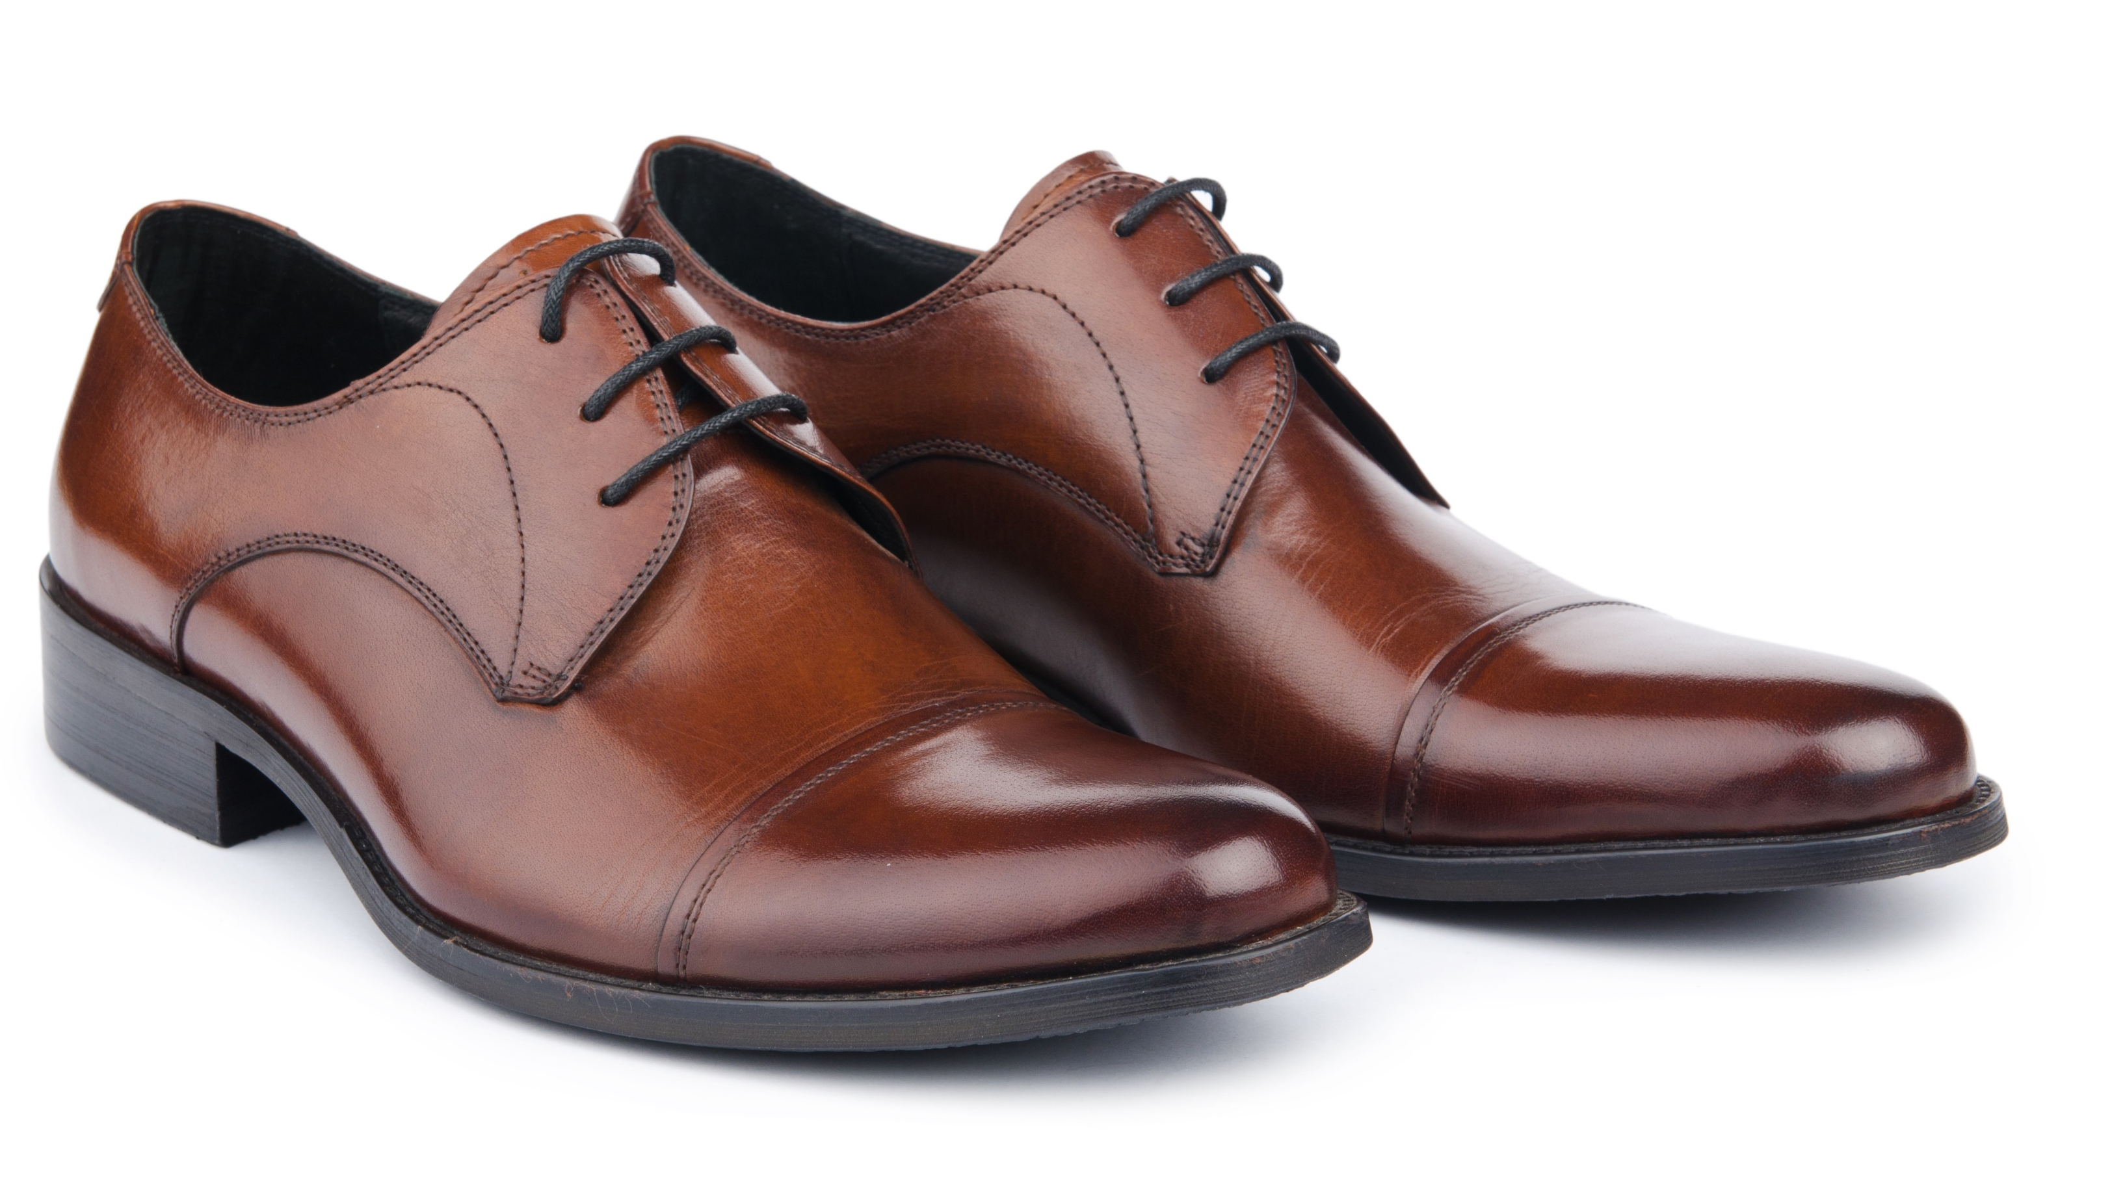

במה דומה הילד לעץ?

Slide 17
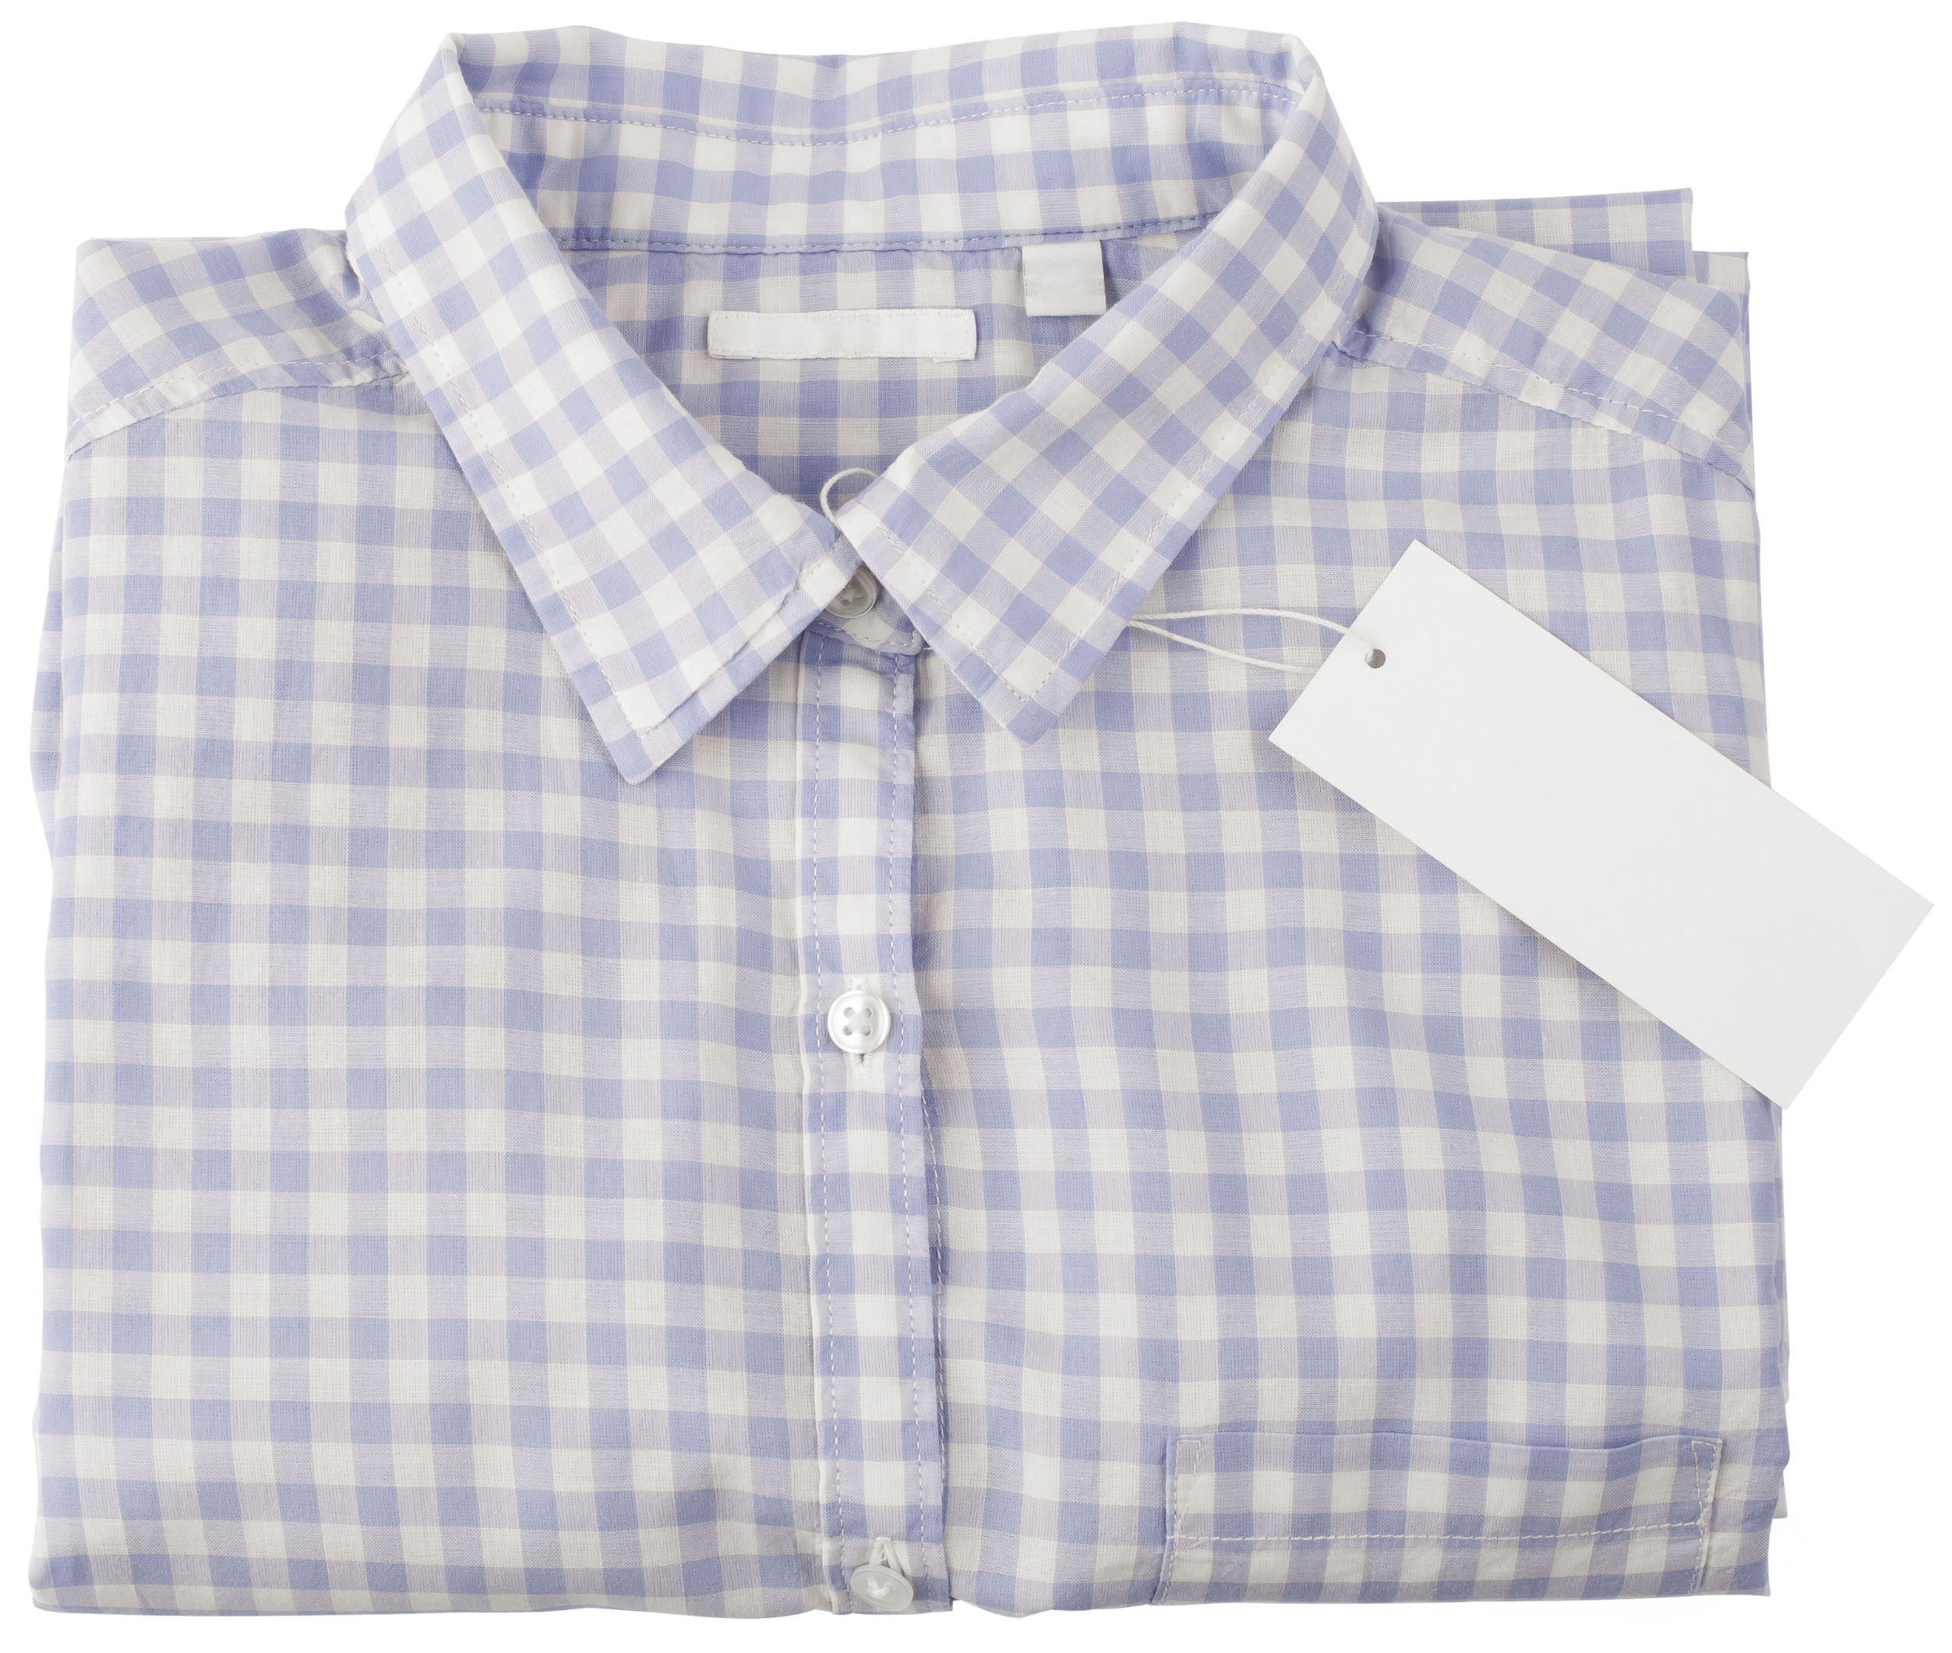
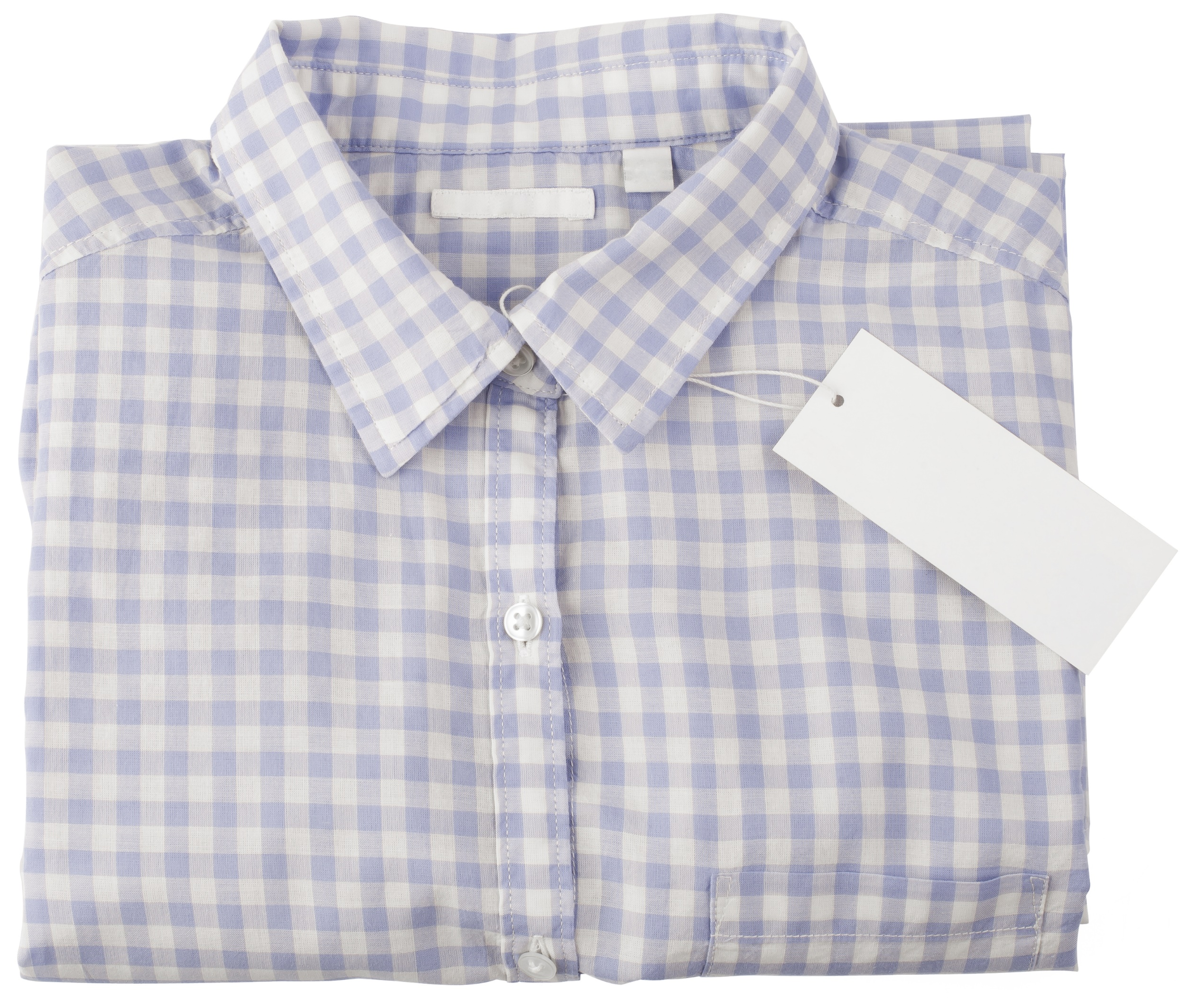
איזו הוראה בעבודת השם אנחנו יכולים ללמוד מן החולצה?
12
8
6
4

Slide 18
כל הכבוד!
כעת תוכלו לקבל
את המדבקה היומית

Slide 19
זוכרים ויוצרים
נערוך כעת הגרלה בין ילדי הכיתה.
כל ילד יכין פתק של יחס אישי
עבור החבר שיצא לו בהגרלה.

Slide 20
החלטה טובה
המשימה שלנו היום:
לרשום לפחות ילד אחד
לאות בספר התורה של ילדי ישראל

Slide 21


